Slide 1
Luyện từ và câu

Slide 3
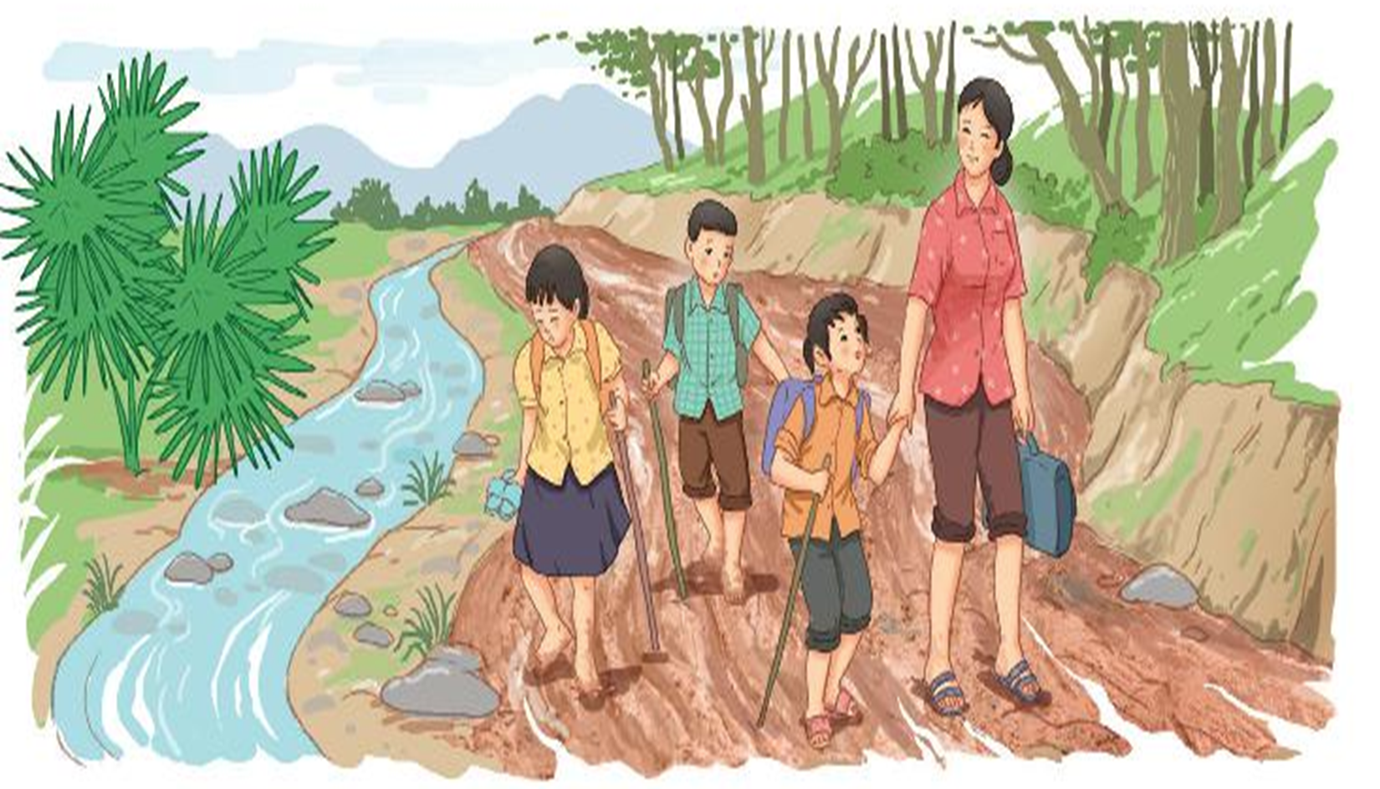
Tìm những từ ngữ chỉ đặc điểm của con đường.
M : mấp mô
Gợi ý :
Em tìm lại trong bài đọc và tìm thêm các từ ngoài bài đọc .
Các từ ngữ chỉ đặc điểm của con đường: bằng phẳng, lầy lội, sạch đẹp, thẳng tắp, ngoằn ngoèo, khúc khuỷu, gồ ghề, trơn trượt,…

Slide 4
Bài tập 2: Tìm thêm các từ chỉ đặc điểm cho mỗi nhóm
dưới đây và mỗi nhóm đặt 1 câu với từ ngữ tìm được .
Mắt
Tai
Mũi, lưỡi

Slide 5
Mắt
Mũi
Tai
Các từ chỉ màu sắc
Các từ chỉ hương vị
Các từ chỉ âm thanh

Slide 7
2. Tìm thêm các từ ngữ chỉ đặc điểm cho mỗi nhóm dưới đây và đặt một câu với từ ngữ tìm được.
* Từ chỉ màu sắc:
* Đặt câu :
đỏ thắm, đen sì,…
- Mái nhà em tô màu đỏ thắm.
- Chú chó mực có bộ lông đen sì.

Slide 8
2. Tìm thêm các từ ngữ chỉ đặc điểm cho mỗi nhóm dưới đây và đặt một câu với từ ngữ tìm được.
* Từ chỉ âm thanh:
* Đặt câu :
róc rách; xôn xao...
- Suối chảy róc rách .
- Các bạn đang bàn tán xôn xao về chuyến tham quan tuần tới.

Slide 9
2. Tìm thêm các từ ngữ chỉ đặc điểm cho mỗi nhóm dưới đây và đặt một câu với từ ngữ tìm được.
* Từ chỉ hương vị:
* Đặt câu :
cay ; chua; loét…
- Bố em ăn cay rất giỏi.
- Qủa khế này chua loét .

Slide 11
Bài 3: Chọn từ chỉ đặc điểm trong khung thay cho ô vuông
xanh um, nhộn nhịp, đỏ rực, râm ran, sớm
Buổi sáng, Nam đạp xe tới trường trên con đường quen thuộc. Hè đã sang mấy cành phượng vĩ nở hoa đỏ rực. Tiếng ve kêu râm ran giữa những tán lá sấu xanh um. Gần đến trường, khung cảnh nhộn nhịp hẳn lên. Mấy em bé lớp 1 chia tay mẹ vào lớp, vừa đi vừa ngoái lại: “Mẹ ơi, chiều mẹ đón con sớm nhé!”
1
2
3
4
5

Slide 13
Củng cố
dặn dò

Slide 14
Hẹn gặp lại các em!

